Slide 1
美术鉴赏的一般过程 “四步法” 解析
《开国大典 》
蔡田 0543

Slide 2
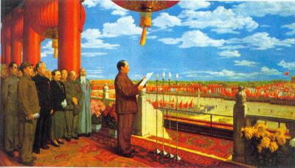
作者‌：董希文，中国近现代油画家。‌
国籍‌：中国。‌
创作时间‌：1953年‌
画种和类别‌：油画，属于革命历史画类别。尺寸‌：4米×2.3米。‌
现藏处‌：中国国家博物馆。‌
（出示作品高清全图）

Slide 3
01
描述
从整体到细节的观察和描述，作品到底“画了什么？”你看到了什么？

Slide 4
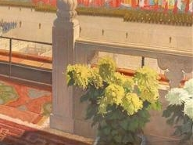
画面采用了从天安门城楼向南看的角度，将天安门城楼、国家领导人、广场群众以及广阔的蓝天纳入同一画面，营造出 “大团圆” 式的节日气氛。画面以红、黄、蓝为主色调，给人以喜庆、庄严、热烈的视觉感受。构图上突破了西方油画焦点透视的原则，运用中国传统绘画的散点透视手法，使广场和天空得以无限延展开来，展现出宏大的空间感。
（出示“细节1”图片）
（出示“细节2”图片）
（出示“细节3”图片）
天安门城楼：画面中，天安门城楼占据了重要位置。城楼的左边有一排大红柱子。城楼上挂着大红宫灯，崭新的紫红地毯从城楼延伸开来。
人物形象：毛主席站在天安门城楼的中央，手持文稿，神情庄重，周围是刘少奇、朱德、周恩来等党和国家领导人，他们神态各异，却都洋溢着喜悦与庄重。
其他元素细节：画面中有盛开的菊花，象征着和平的白鸽在天空中翱翔，以及朵朵白云，为画面增添了祥和的气氛。
关键词总结：庄严、隆重、热烈

Slide 5
根据看到的内容，进一步分析画面，作者如何把这些内容有主次、段落的安排在画面上的，也就是“怎么画的”？如何呈现出来的？
02
分析

Slide 6
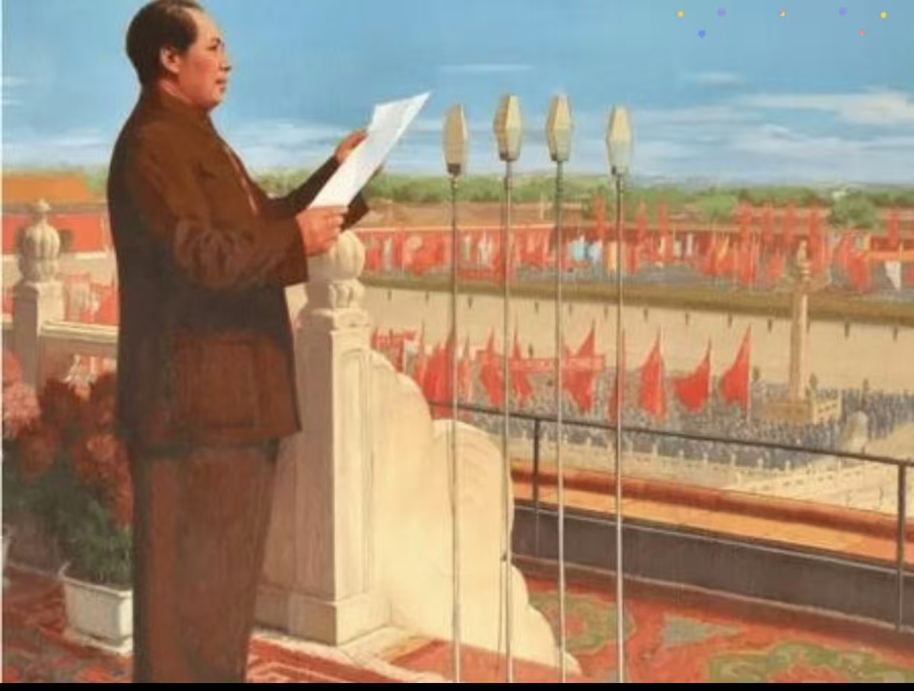
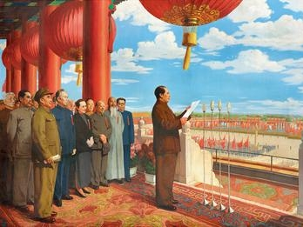
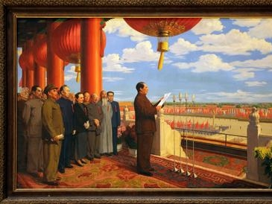
构图分析：在这幅画中，毛泽东处于画面的中心位置，也是视觉焦点所在。他身前的汉白玉栏杆形成了一条强烈的透视线，将观众的视线引向他，并延伸至远方广阔的广场和天空。画面左侧人物密集，右侧则相对开阔。
透视分析：在这幅画中，画家将西方透视法与中国画的散点透视相结合。城楼的建筑结构是严谨的焦点透视，汉白玉栏杆、屋檐等形成的透视线向远方汇聚，将观众的视线引向画面中心的毛泽东，并延伸至远方的广场和天空。
（出示体现主次关系的局部图）
（出示色调关系图片）
主次安排：画面中毛泽东位于中心位置，手持文稿，神情庄重，是画面的绝对核心。
色调关系：《开国大典》以红、黄、蓝为主色调。红地毯、红灯笼、红柱子及远处红旗的海洋与蓝天形成鲜明对比。
（出示标出构图关系图片）
（出示表现透视图片）
关键词总结：主次分明、层次递进的构图逻辑

Slide 7
解释
03
根据前两步得到的内容，客观推断出作品要表达什么？了解下作者是谁？又“为什么这么画”？

Slide 8
根据描述和分析，结合自身知识储备，推断作品想要表达的内容： 作者可能想记录中华人民共和国成立这一划时代的历史时刻，歌颂人民政权的诞生。
查阅资料，结合时代等相关，总结作者真正想要表达的内容和内涵：
结合新中国成立初期的时代背景与董希文的艺术追求来看，《开国大典》不只是对一个历史瞬间的简单复刻，更是蕴含着对国家新生的赞颂、民族精神的彰显以及艺术革新的探索等多重深层内容与内涵。

Slide 9
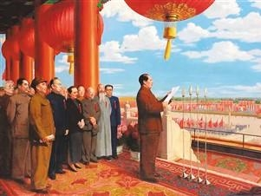
（出示细节图1）
（出示细节图2）
（出示细节图3）
（出示细节图4）
画面中毛泽东主席站在城楼中央，手持讲稿，庄严宣告 “中华人民共和国中央人民政府今天成立了”。这一细节是整个作品的核心，象征着新中国的诞生，表达了中国人民从此站起来的历史时刻，传递出国家独立、民族解放的伟大意义。
画中还描绘了朱德、刘少奇、宋庆龄等多位党和国家领导人，他们站在毛泽东身后，神情庄重而喜悦。这一细节展现了新中国领导集体的团结，代表着中国共产党团结各民主党派和各界人士，共同开创历史新纪元，体现了政权的广泛代表性和人民性。
画中的红灯笼不是单纯的场景装饰元素，而是承载着烘托庆典氛围、彰显革命意义、贴合民族审美等多重内涵，精准契合作者记录历史、传递时代精神与探索油画民族化的创作追求。
在传统文化中，菊花素有 “凌霜傲骨” 的品格寓意，象征着坚韧不拔、高洁不屈的精神。作者将菊花融入这幅划时代的作品，暗含着对中华民族精神的赞颂。

Slide 10
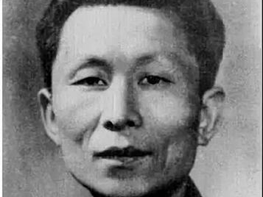
董希文（1914—1973），浙江绍兴人。早年曾在苏州美专、杭州美专、上海美专学习。1943 年前往敦煌艺术研究所临摹壁画，后将敦煌壁画的艺术风格运用于油画创作中。1946 年举办 “董希文敦煌壁画临摹创作展览”。同年起在北平艺术专科学校任教，后任中央美术学院教授等职。其代表作有《开国大典》《春到西藏》《红军过草地》等，出版有《董希文作品选集》《董希文画辑》等画册。
（作者照片/画像）

Slide 11
作品成就： 这幅画不仅得到了国家领导人的高度认可（毛泽东称赞其 “是大国，是中国”），也获得了艺术界的广泛赞誉，成为中国现代美术史上 “主题性绘画” 的经典范本。
关键词总结：宏大主题 艺术表达

Slide 12
评价
04
客观的对作品进行价值评价，说说“画得怎么样？此作品有何意义”。

Slide 13
多维度评价
艺术价值：作品以重大历史事件为题材，通过精准的构图设计（中心辐射式布局突出核心人物）、细腻的神态刻画（领导人的庄重自信、群众的欢腾喜悦）、鲜明的色彩烘托（红黄色调传递喜庆庄重），让 “新中国诞生” 这一宏大主题变得生动可感。画面既保持了油画的造型精度，又兼具中国传统艺术的气韵。
社会价值：《开国大典》通过艺术化的场景再现，将 “人民当家作主” 的时代理念转化为直观的视觉形象 —— 领袖与群众同框的构图、欢腾喜庆的氛围，传递出 “政权属于人民” 的核心内涵。作品被广泛印刷、收录于教材、制作成邮票，成为全民共享的精神文化素材，有效强化了民众对新生政权的认同感与归属感。
历史价值：不同于照片的纪实性局限，《开国大典》以艺术化的方式永久定格了中华人民共和国成立的标志性瞬间。作者通过合理的艺术加工（如删减城楼立柱、整合领袖与群众场景），既还原了大典的庄严氛围，又强化了历史事件的精神内核。这幅画不仅是一件艺术品，更是一份鲜活的 “视觉史书”，为后人研究新中国成立初期的社会风貌、政治文化提供了独特的艺术视角。

Slide 14
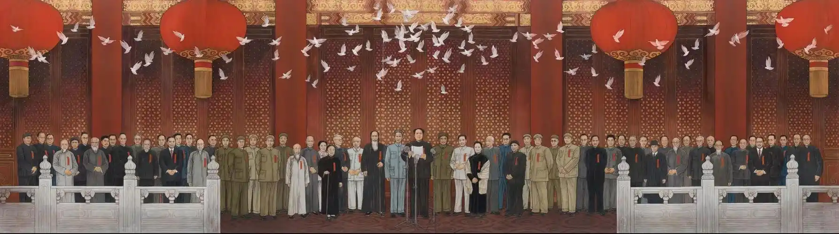
比较的作品解析：
（比较对作品高清图片）
与董希文的《开国大典》相比，唐勇力的《新中国诞生》是一幅同题材的工笔经典力作。《开国大典》以毛泽东为画面核心，描绘了十几位人物的侧影，通过人物的姿态和神情展现庄严时刻。《新中国诞生》则刻画了中华人民共和国中央人民政府委员会的 63 位委员，将他们全部置于天安门城楼上，主席在中间，副主席和委员在两边，通过细腻的工笔手法，对每个人物的形象、服饰、表情等都进行了细致刻画。

Slide 15
名人评价：中国美协中国画艺委会副主任、中国艺术研究院国画院研究员陈钰铭曾在 “日出东方 ——《新中国诞生》唐勇力主题美术创作文献展” 的开幕式上，对这幅作品给出了高度评价，认为其创作中巧妙融合了传统工笔画技法与写意精神，这种突破传统工笔画创作局限的尝试极具创新性。
自己的深入思考和客观评价：这幅画和我在历史课本里见过的《开国大典》不一样，它没有描绘广场上欢呼的群众，而是把目光聚焦在天安门城楼上的 63 位中央人民政府委员身上。画面里的人物整齐排列，毛泽东主席站在中间，神情庄重，周围的委员们神态各异却都带着严肃和喜悦，仿佛能让人感受到那个时刻的神圣与郑重。
虽然我不太了解工笔画，但这幅画让我感受到了传统绘画的魅力，也让我对新中国成立的历史有了更直观的认识。它不像照片那样冰冷，而是用画笔赋予了历史温度，让我们这些后辈能隔着时光，感受到那个伟大时刻的庄重与荣光。
关键词总结：色彩明净而清新

